Slide 1
Sloan Digital Sky Survey Classification
Klasifikacija galaksija, zvezda i kvazara na osnovu DR14 iz SDSS-a
Student: Milica Petrović 2022/3267

Slide 2
Sadržaj
Baza podataka
Opis obeležja
Analiza obeležja i izdvajanje obeležja
Kreiranje i testiranje modela za klasifikaciju
Zaključak

Slide 3
Baza podataka
Sloan Digital Sky Survey je projekat koji pruža javne podatke o opservacijama svemira. Ova merenja se vrše od 1988 i dostupna su svima
10 000 opservacija
17 obeležja (prediktora)
3 klase: zvezde, galaksije, kvazari

Slide 4
Opis obeležja
’PhotoObj’
objid = Identifikator objekta
ra = J2000 Right Ascension (r-band)
dec = J2000 deklinacija (eng. Declination) (r-band)
u, g, r, i, z predstavljaju odziv 5 opsega (filtera) teleskopa
run = broj pokretanja (eng. run number)
rerun = dodatni broj (eng. rerun number)
camcol = broj kolone (eng. camera column)
field = broj polja (eng. field number)
’SpecObj’
specobjid = Identifikator objekta
class = klasa objekta (galaksija, zvezda ili kvazar)
redshift = crveni pomak
plate = plate number
mjd = MJD opservacije
fiberid = fiber ID

Slide 5
Analiza obeležja i izdvajanje obeležja
Obeležje | Ukupan broj obeležja | Srednja vrednost | Standardna devijacija | Obeležje | Ukupan broj obeležja | Srednja vrednost | Standardna devijacija
objid | 10 000 | 1.237650e+18 | 0.000000e+00 | specobjid | 10 000 | 1.645022e+18 | 2.013998e+18
ra | 10 000 | 175.529987 | 47.783439 | rerun | 10 000 | 301.0 | 0.0
dec | 10 000 | 14.836148 | 25.212207 | camcol | 10 000 | 3.648700 | 1.666183
u | 10 000 | 18.619355 | 0.828656 | field | 10 000 | 302.380100 | 162.577763
g | 10 000 | 17.371931 | 0.945457 | redshift | 10 000 | 0.143726 | 0.388774
r | 10 000 | 16.840963 | 1.067764 | plate | 10 000 | 1460.98640 | 1788.77837
i | 10 000 | 16.583579 | 1.141805 | mjd | 10 000 | 52943.5333 | 1511.15065
z | 10 000 | 16.422833 | 1.203188 | fiberid | 10 000 | 353.069400 | 206.298149
run | 10 000 | 981.034800 | 273.305024

Slide 6
Analiza obeležja i izdvajanje obeležja
Baza podataka je potpuna – nema nedostajućih vrednosti
Nema kategoričkih prediktora
Broj opservacija po klasama
Nebalansiran skup podataka!
Klasa | Broj opservacija
Galaksija | 4998
Zvezda | 4152
Kvazar | 850

Slide 7
Analiza obeležja i izdvajanje obeležja
U datom skupu prediktora pojedini prediktori nisu toliko povezani sa ciljnom promenljivom 'class' i iz tog razloga takva obeležja će biti izbačena iz originalnog skupa obeležja i neće se koristiti za klasifikaciju.
Obeležja koja se izbacuju i ne koriste za klasifikaciju: objid, specobjid,
run, rerun, camcol, field

Slide 8
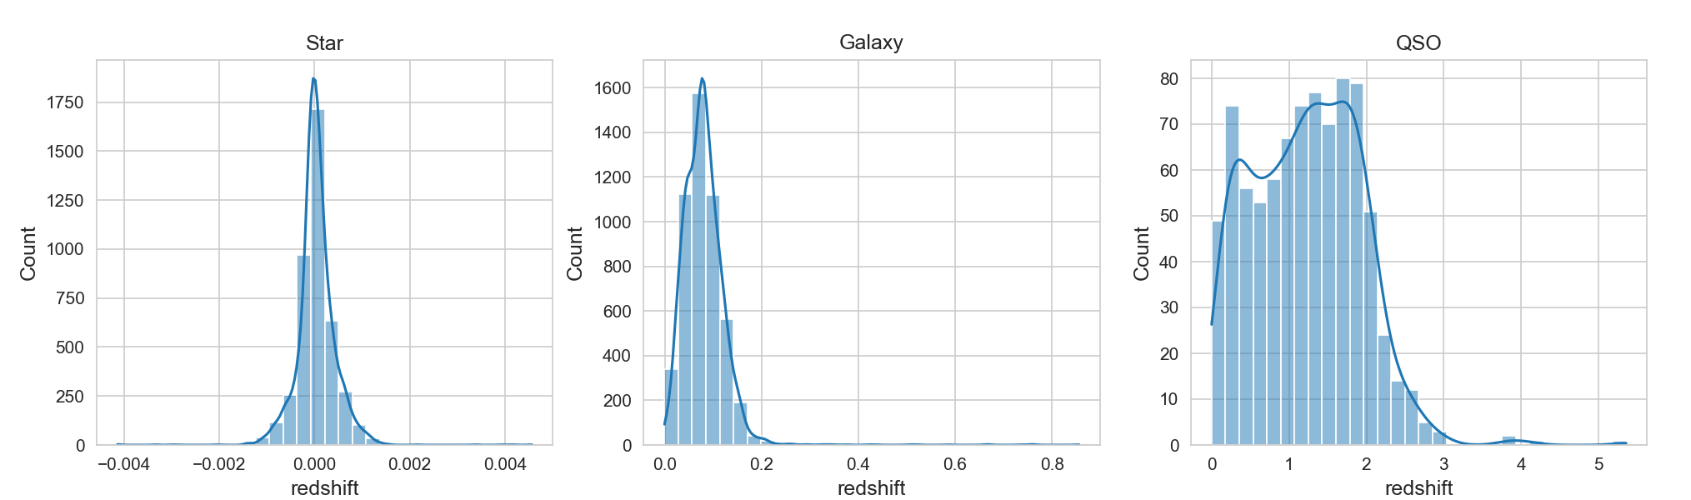
Analiza obeležja i izdvajanje obeležja - redshift

Slide 9
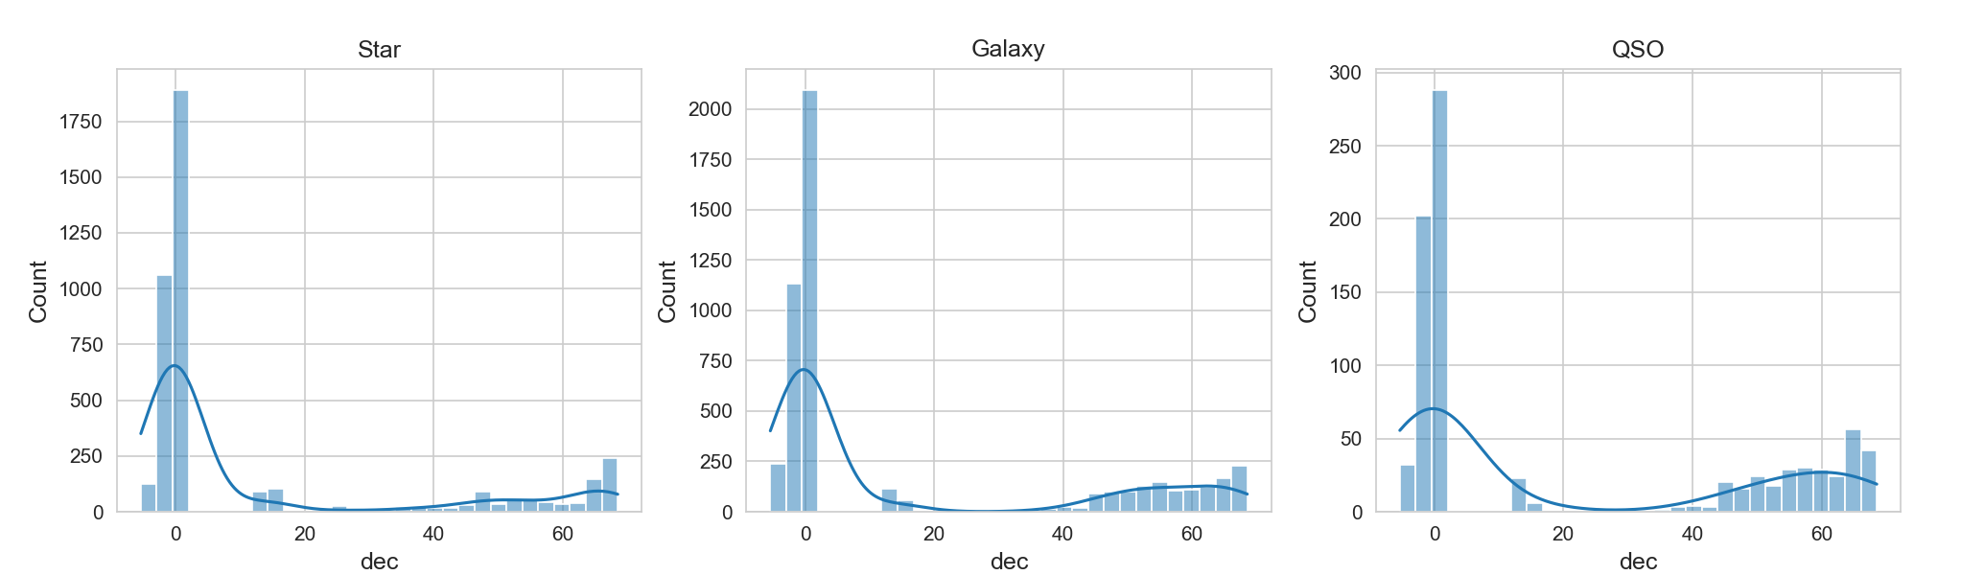
Analiza obeležja i izdvajanje obeležja - dec

Slide 10
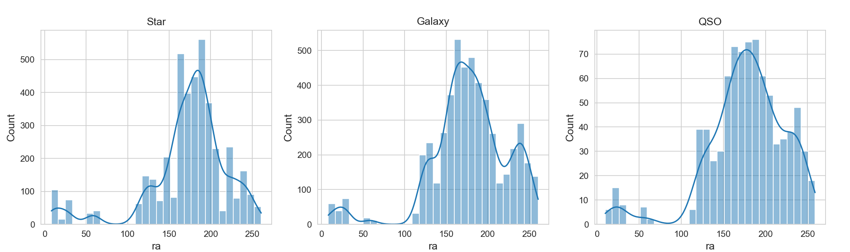
Analiza obeležja i izdvajanje obeležja - ra

Slide 11
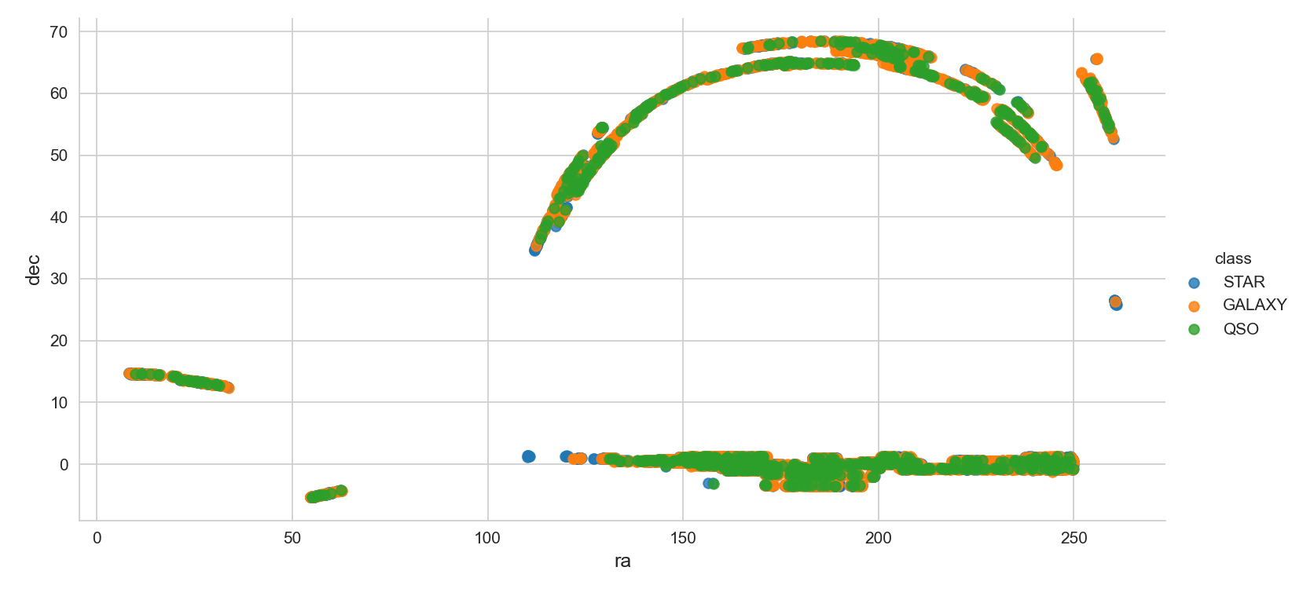
Analiza obeležja i izdvajanje obeležja – ra i dec

Slide 12
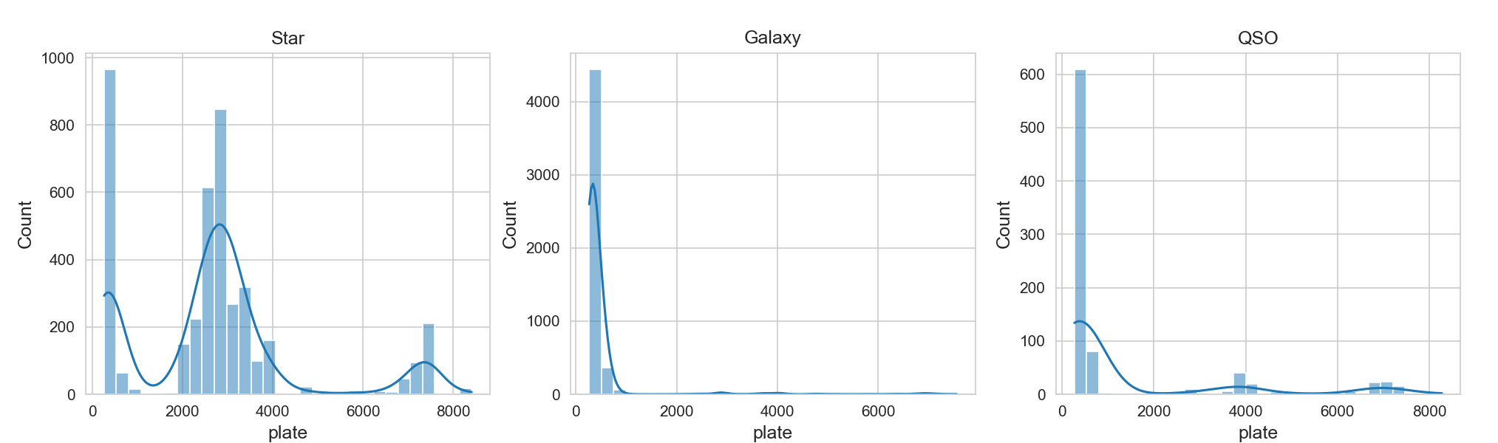
Analiza obeležja i izdvajanje obeležja - plate

Slide 13
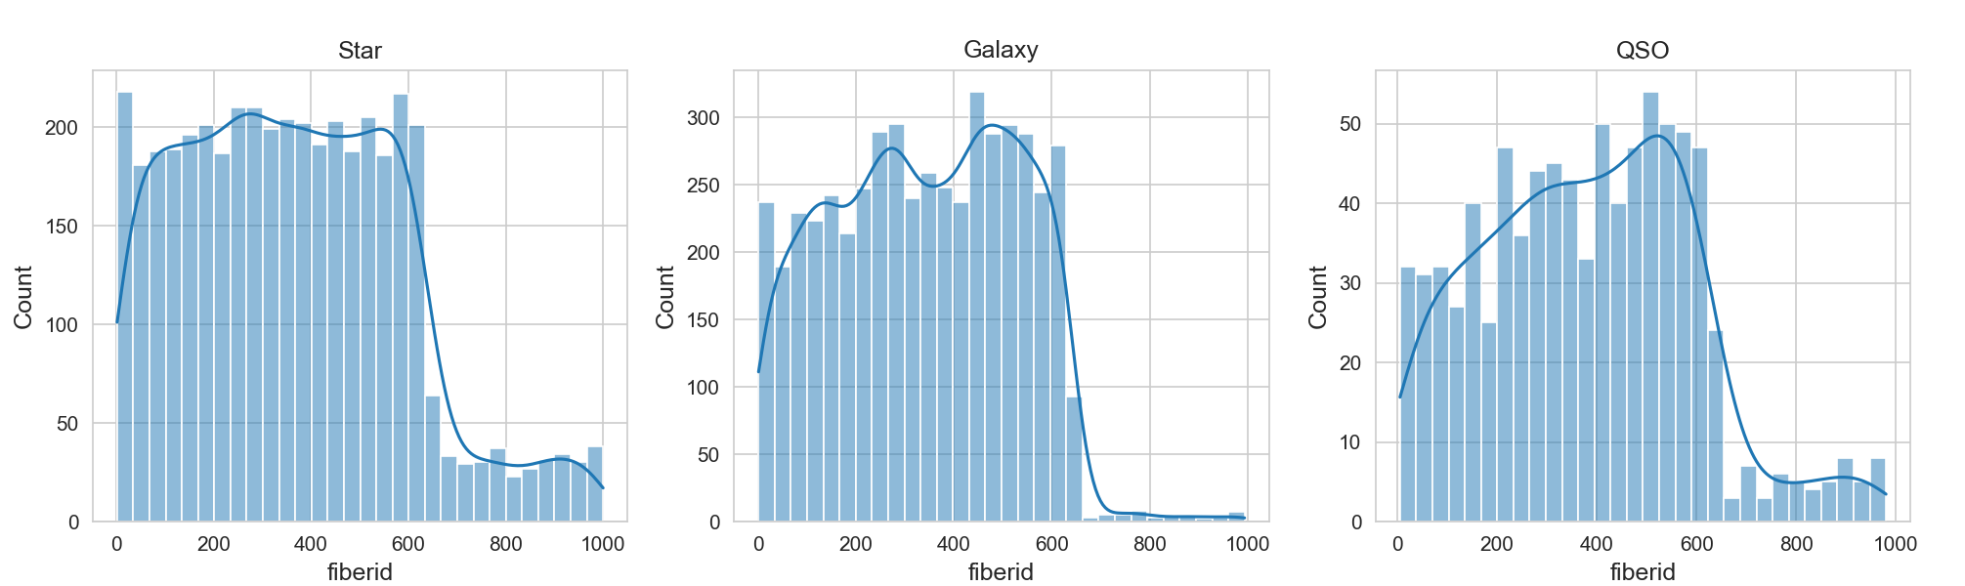
Analiza obeležja i izdvajanje obeležja - fiberid

Slide 14
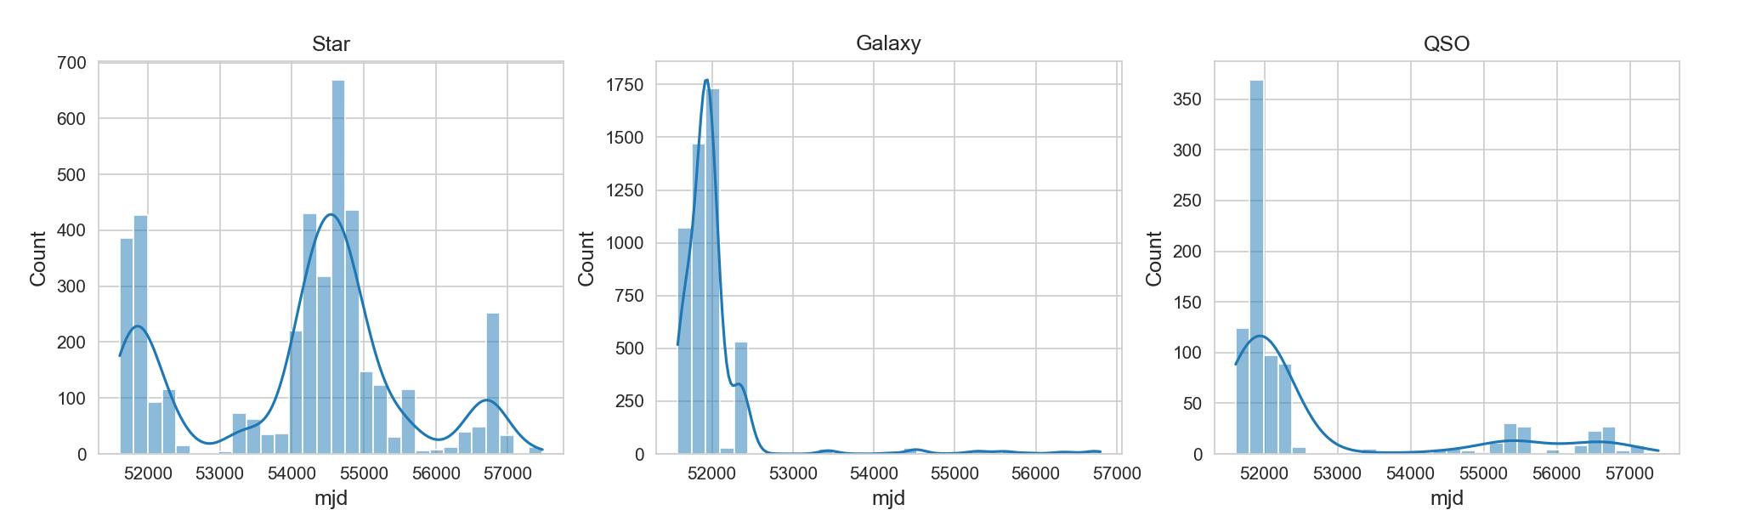
Analiza obeležja i izdvajanje obeležja - mjd

Slide 15
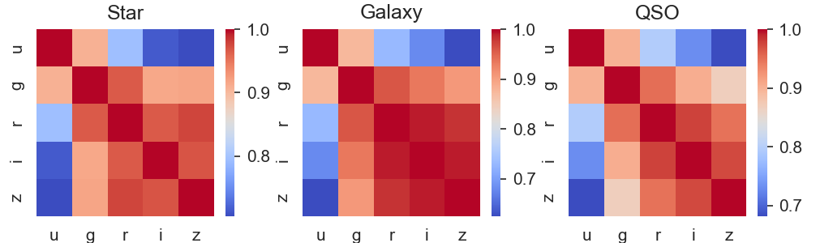
Analiza obeležja i izdvajanje obeležja – u, g, r, i, z
$$PCA\left(′u^{′},{′g}^{′},{′r}^{′},{′i}^{′},{′z}^{′}\right)→^{′}PCA_{1}^{′},^{′}PCA_{2}^{′},^{′}PCA_{3}′$$

Slide 16
Kreiranje i testiranje modela za klasifikaciju
Naivni Bajes
Metod nosećih vektora ( c = 350, polinomijalni kernel)
Slučajna šuma (broj stabala 50)
XGBoost (broj stabala 40)
Klasifikator | Tačnost
Naivni Bajes | 97.7375 %
Metod nosećih vektora | 98.9625 %
Slučajna šuma | 99.1875 %
XGBoost | 99.35 %

Slide 17
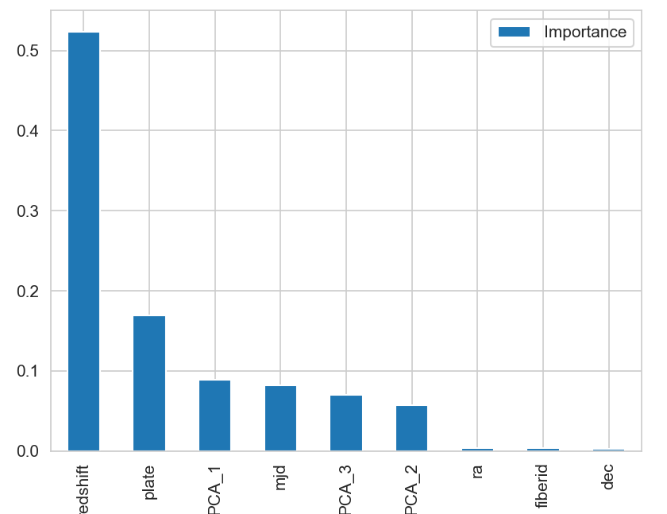
Kreiranje i testiranje modela za klasifikaciju
Značaj klasifikatora dobijen pomoću slučajne šume
Obeležje | Značaj
redshift | 0.523582
plate | 0.168906
PCA_1 | 0.088709
mjd | 0.081678
PCA_3 | 0.069768
PCA_2 | 0.056933
ra | 0.003759
fiberid | 0.003536
dec | 0.003129

Slide 18
Kreiranje i testiranje modela za klasifikaciju
Tačnost klasifikacije nakon izbacivanja obeležja ’ra’, ’dec’ i ’fiberid’
Klasifikator | Tačnost
Naivni Bajes | 97.7625 %
Metod nosećih vektora | 98.96245 %
Slučajna šuma | 99.2125 %
XGBoost | 99.375 %

Slide 19
Zaključak
Dostupna obeležja su dobri deskriptori klasa
Najbolji rezultat klasifikacije daje XGBoost algoritam
Smanjivati broj obeležja prema značaju sve dok se tačnost klasifikacije ne pogorša

Slide 20
Hvala na pažnji! ☺

